Slide 1
Noisy-network for Q-Learning
숭실대학교 컴퓨터학부
박선무
Notes:
1

Slide 2
Summary
Reinforcement Learning에서 Exploration 부분을 개선하는 방법
마지막 레이어에 Noise를 추가 => value-function이 Randomize 즉, e-greddy와 알고리즘 사용 없이도 Agent가 Exploration함
1

Slide 3
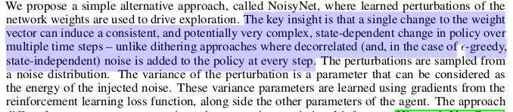
Motivation
기존의 Exploration 방식 2가지
Epsilion Greedy
Entropy regularzation
두가지 방법 모두 현재 State에 independent하게 작동
1

Slide 4
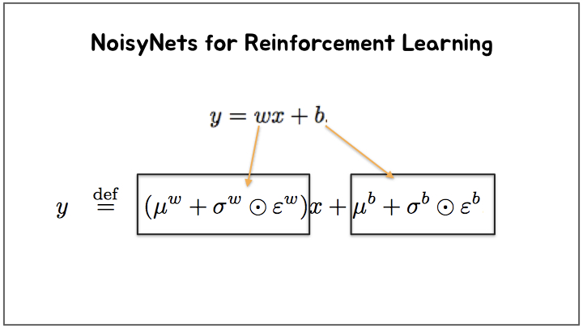
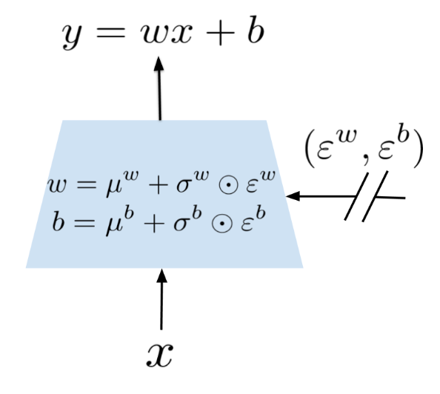
NoisyNets for Reinforcement Learning
Parametric Functin Noise에 의해 Perturb 한 값으로 W와 B를 대체, 뮤 와 시그마는 learnable하다, 즉 실제 딥러닝에서 W와 B를 임의값으로 초기화하듯이 임의값으로 초기화 한후, Gradient Descent를 사용한 학습, 엡실론은 independent하게 샘플링 한다.
Perturbation Parameter 매 step 마다 Noise Distribution에서 샘플링됨
=> 최종적으로 value function을 Randomize 하는 효과
3

Slide 5
Independent Gaussian Noise
모든 Noise Layer의 Weight가 독립적 뮤와 시그마를 학습(매 스텝마다 랜덤한 노이즈를 생성)
5

Slide 6
Factorised Gaussian Noise
2개의 벡터를 사용
Input size length vector
Output size length vector
임의의 특별한 함수를 사용 두 벡터를 matrix multiplication 해서 Noise를 생성
Independent Gaussian Noise의 random number generation의 연산시간을 줄이기 위해서 나온 방식
5

Slide 7
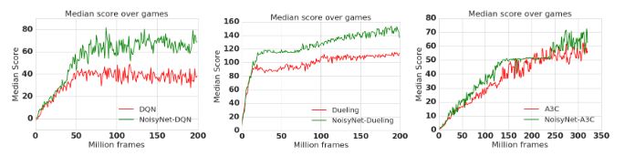
개선
A3C와 같은 PG 방식 보다는 DQN방식에서 개선이 많이 일어남
5

Slide 8
추가사항...
완전히 이해하지 못한 부분은 이제 구현부분을 하면서 깨닫는 부분이 있으면 추가하겠습니다.
<number>

